Slide 1
Dispositivi di I/O
Lucidi fatti in collaborazione con l’Ing. Valeria Cardellini

Slide 2
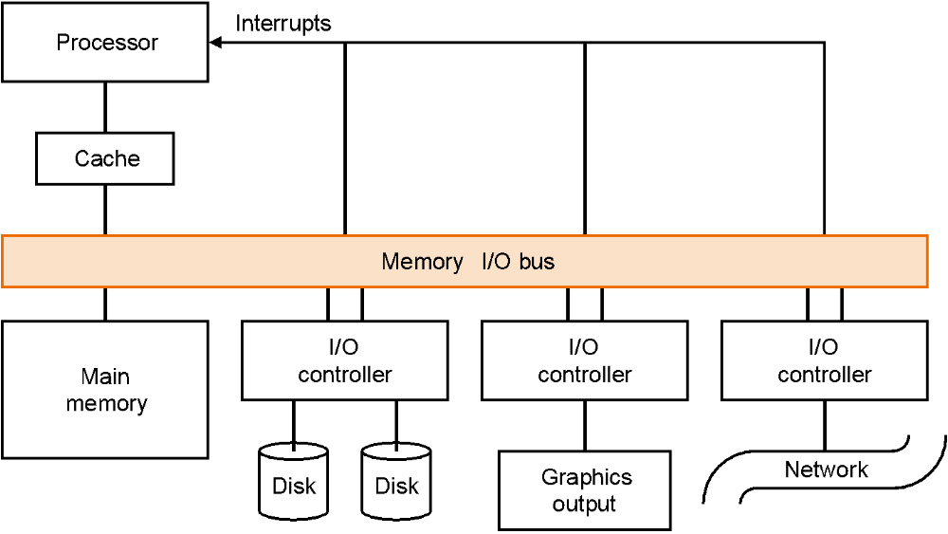
Possibile organizzazione di un calcolatore

Slide 3
Dispositivi di I/O
Un dispositivo di I/O è costituito da due componenti:
  Il dispositivo fisico effettivo (disco, stampante, mouse, video, …)
  Il device controller (o interfaccia) che gestisce tutte le operazioni che il dispositivo è in grado di svolgere
    Permette di uniformare la connessione tra il dispositivo ed il resto del sistema
Il device controller è collegato attraverso il bus di sistema con CPU e memoria principale
Il device controller è un sottosistema specializzato nel controllo dei dispositivi di I/O
  Fornisce eventuali registri dove possono essere appoggiati i dati del trasferimento ed i comandi al dispositivo

Slide 4
Eterogeneità dei dispositivi di I/O
Hanno caratteristiche molto diverse tra loro, classificabili in base a 3 dimensioni
  Comportamento
    Input/output o memorizzazione di dati
  Controparte (partner)
    Uomo o macchina
  Tasso di trasferimento dati
    Dal dispositivo in memoria e viceversa
Dispositivo | Funzione | Partner | Velocità (Mb/sec)
Tastiera | input | umano | 0,0001
Mouse | input | umano | 0,0038
Stampante laser | output | umano | 3,2
Network/ wireless LAN | input o output | macchina | 11-54
Network/LAN | input o output | macchina | 100-1000
Disco ottico | memoriz-zazione | macchina | 80
Disco magnetico | memoriz-zazione | macchina | 240-2560
Scheda grafica | output | umano | 800-8000

Slide 5
Disco magnetico
Costituito da un insieme di piatti rotanti (da 1 a 15)
  Piatti rivestiti di una superficie magnetica
Esiste una testina (bobina) per ogni faccia del piatto
  Generalmente piatti a doppia faccia
Le testine di facce diverse sono collegate tra di loro e si muovono contemporaneamente in modo solidale
Velocità di rotazione costante (ad es. 10000 RPM)
La superficie del disco è suddivisa in anelli concentrici (tracce)
Registrazione seriale su tracce concentriche
  1000-5000 tracce
  Tracce adiacenti separate da spazi

Slide 6
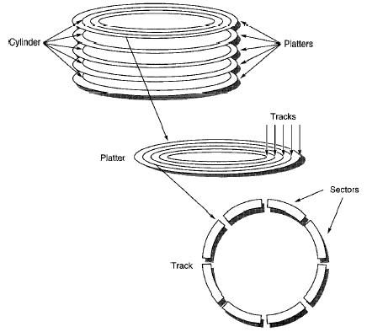
Disco magnetico (2)
Ciascuna traccia è divisa in settori
  Settore: la più piccola unità che può essere trasferita (scritta o letta)
  Centinaia di settori per traccia, generalmente di lunghezza fissa (es., 512 B)
  Il settore contiene un ID del settore, i dati e un codice di correzione di errore: la capacità formattata scende del 15%
Tracce sovrapposte su piatti diversi formano un cilindro

Slide 7
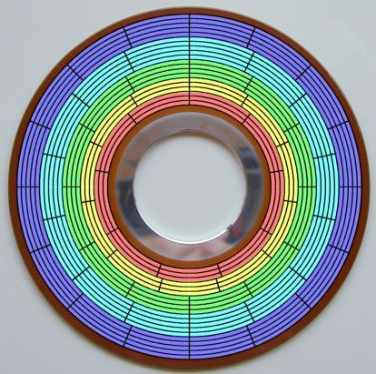
Organizzazione dei dati sul disco
Nei dischi più vecchi
  Ogni traccia conteneva lo stesso numero di settori
  Le tracce esterne (più lunghe) memorizzavano informazioni con densità minore
Nei dischi recenti
  Per aumentare le prestazioni, si utilizzano maggiormente le tracce esterne: zoned bit recording (o multiple zone recording)
  Tracce raggruppate in zone sulla base della loro distanza dal centro
    Una zona contiene lo stesso numero di settori per traccia
  Più settori per traccia nelle zone esterne rispetto a quelle interne
  Densità di registrazione (quasi) costante

Slide 8
Lettura/scrittura di un disco
Processo composto da 3 fasi:
  Posizionamento della testina sul cilindro desiderato (tempo di seek)
    Da 3 a 14 ms (può diminuire del 75% se si usano delle ottimizzazioni)
    Dischi di diametro piccolo permettono di ridurre il tempo di posizionamento
  Attesa che il settore desiderato ruoti sotto la testina di lettura/scrittura (tempo di rotazione)
    In media è il tempo per ½ rotazione
    Tempo di rotazione medio = 0.5/numero di giri al secondo
    Es.: 7200 RPM → Tempo di rotazione medio = 0.5/(7200/60) = 4.2 ms
  Operazione di lettura o scrittura di un settore (tempo di trasferimento)
    Da 30 a 80 MB/sec (fino a 320 MB/sec se il controllore del disco ha una cache built-in)
In più: tempo per le operazioni del disk controller (tempo per il controller)

Slide 9
Prestazioni dei dischi magnetici
Calcolo del tempo medio necessario a leggere o scrivere un settore di 512 byte sapendo che:
  Il disco ruota a 10000 RPM
  Il tempo medio di seek è 6 ms
  Il transfer rate è di 50 MB/sec
  L’overhead del controller è di 0.2 ms
Tempo di seek + tempo medio di rotazione + tempo medio di trasferimento + overhead del controller =
= 6 ms + (0.5/(10000/60))·1000 ms + 0.5 KB/(50 MB/sec) + 0.2 ms = (6.0 + 3.0 + 0.01 + 0.2) ms =
= 9.2 ms

Slide 10
Affidabilità e disponibilità
Fallimento (failure)
Servizio accessibile
Servizio interrotto
Ripristino
Fallimento (failure): il comportamento del servizio non è conforme alle specifiche
  Il fallimento è causato da un errore (error) – i.e. porzione di stato scorretto
  La causa di un errore è un guasto (fault)
    tipo: hw, sw o operativo
    durata: transiente, permanente, intermittente
    visibilità esterna: fail-stop, bizantino

Slide 11
Affidabilità e disponibilità (2)
Affidabilità - reliability: probabilità che il sistema funzioni secondo le specifiche di progetto continuamente dall’istante in cui viene attivato all’istante di “osservazione” – R(t)
Disponibilità (availability) all’istante t: probabilità che il sistema funzioni secondo le specifiche di progetto quando gli si chiede un servizio – A(t)
Disponibilità (a regime permanente) - availability: disponibilità quando t -> infinito

Slide 12
Affidabilità e disponibilità (3)
Tempo medio di fallimento (mean time to failure o MTTF)
  Tempo medio che intercorre tra l’istante in cui il servizio è ripristinato ed il fallimento successivo
  E’ un indice dell’affidabilità (reliability) del servizio
Tempo medio di riparazione (mean time to repair o MTTR):
  Tempo medio necessario per ripristinare il servizio

Slide 13
Affidabilità e disponibilità (4)
Tempo medio tra due fallimenti (mean time between failures o MTBF)
  Tempo medio tra due fallimenti consecutivi
  MTBF = MTTF + MTTR
Disponibilità (availability) a regime permanente:
MTTF
  Availability = -----------------------
  MTTF + MTTR
Per aumentare il MTTF
  Evitare i guasti (p.e. uso di componenti più costosi)
  Tollerare i guasti
    Tolleranza ai guasti: capacità del servizio di non subire fallimenti anche in presenza di guasti
    Occorre introdurre ridondanze (spaziale, temporale)
  Predire i guasti (evitare di usare sistemi con componenti prossimi al guasto) – manutenzione preventiva

Slide 14
RAID
Le prestazioni dei dischi crescono più lentamente di quelle dei processori
  Accesso ai dischi migliorato di 5/10 volte in 20 anni
Idea di Patterson et al. nel 1987: usare in parallelo più dischi per aumentare le prestazioni dei dischi
Problema: un array di dischi (senza ridondanza dei dati) è inaffidabile!
  Affidabilità di un array da N dischi = Affidabilità di 1 disco/N
Soluzione: definire un’organizzazione dei dati memorizzati sui dischi in modo da ottenere un’elevata affidabilità (tolleranza ai guasti) replicando i dati sui vari dischi dell’array
RAID: Redundant Array of Inexpensive (Independent) Disks
  Insieme di dischi a basso costo ma coordinati in azioni comuni per ottenere diversi livelli di tolleranza ai guasti

Slide 15
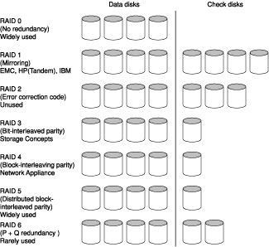
Livelli RAID

Slide 16
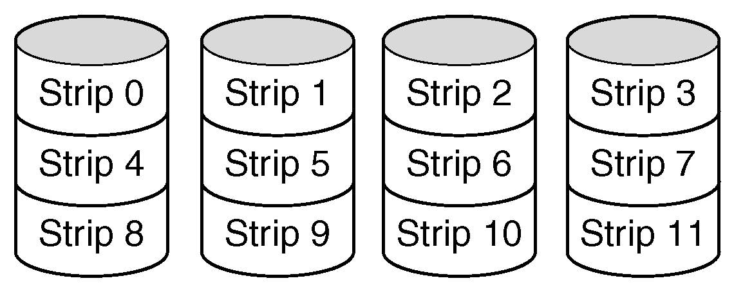
RAID 0
Nessuna ridondanza dei dati
Solo striping dei dati
  Striping: allocazione di blocchi logicamente sequenziali (memorizzanti p.e. lo stesso file, che quindi è suddiviso in più blocchi) su dischi diversi per aumentare le prestazioni rispetto a quelle di un singolo disco
  Lettura e scrittura in parallelo di stripe (strisce) su dischi diversi
Non è un vero RAID perché non c’è nessuna ridondanza
E’ la migliore soluzione in scrittura, perchè non ci sono overhead per la gestione della ridondanza, ma non in lettura

Slide 17
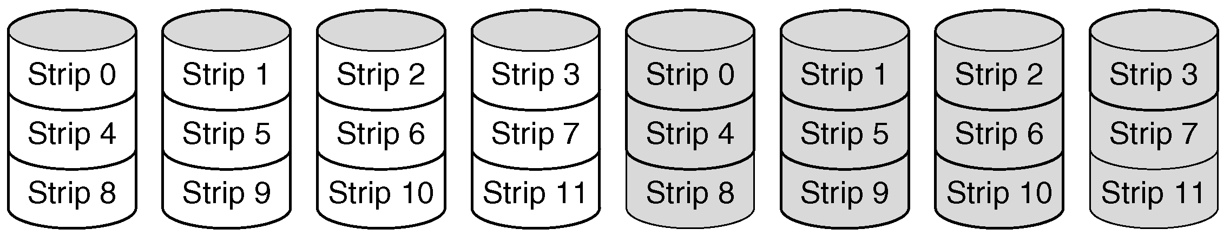
RAID 1
Mirroring (o shadowing)
Ciascun disco è completamente replicato su un disco ridondante (mirror), avendo così sempre una copia
  Usa il doppio dei dischi rispetto a RAID 0
Ottime prestazioni in lettura
  Molte possibilità di migliorare le prestazioni (es.: leggere dal disco con il minimo tempo di seek, leggere due file contemporanemanete su dischi “gemelli”)
Una scrittura logica richiede due scritture fisiche
E’ la soluzione RAID più costosa

Slide 18
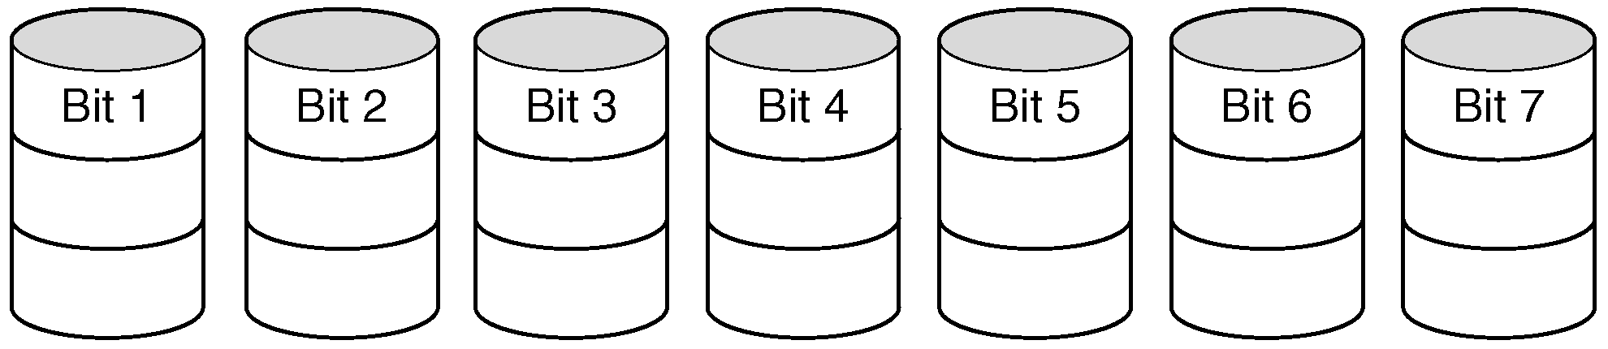
RAID 2
Rivelazione e correzione degli errori (codice di Hamming)
Striping a livello di parola o di byte (in RAID 0 e 1 strip di settori)
  Es. in figura: 4 bit (nibble) più 3 bit (codice di Hamming a 7 bit)
Svantaggio: rotazione dei dischi sincronizzata
Resiste a guasti semplici
Ad ogni scrittura bisogna aggiornare i dischi di “parità”
  anche per la modifica di un singolo bit di informazione
Forte overhead per pochi dischi (in figura +75%), ha senso con molti dischi, ad esempio:
  Parola da 32 bit+(6+1) bit di parità ⇒ 39 dischi
  Overhead del 22% (=7/32)
In disuso

Slide 19
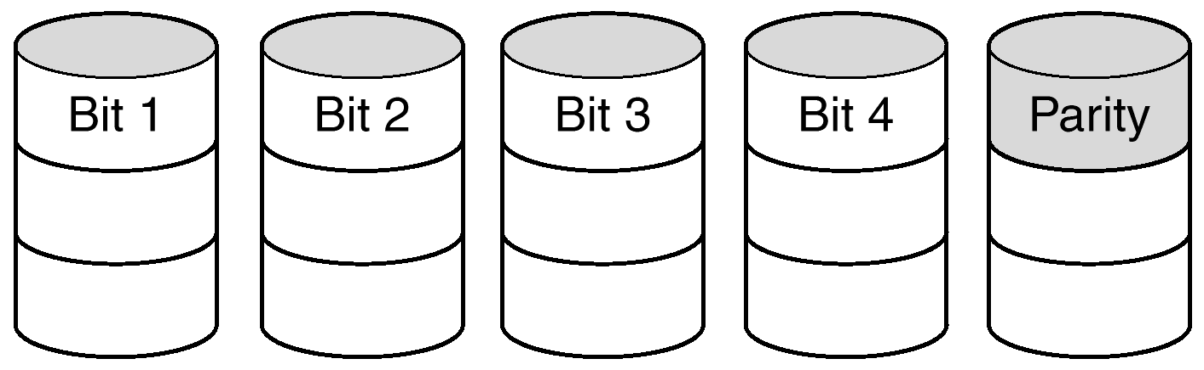
RAID 3
Un bit di parità orizzontale ed uno verticale
Resiste ad un guasto (transiente o permanente) alla volta
Overhead abbastanza contenuto
Solo un’operazione su disco per volta
  Ciascuna operazione coinvolge tutti i dischi
Soluzione diffusa per applicazioni che operano su grandi quantità di dati in lettura (come nei video games o nelle fruizioni multimediali), disco di parità collo di bottiglia in caso di scrittura

Slide 20
RAID 3: esempio
Record logico
10010011
11001101
10010011
. . .
P
1
0
0
1
0
0
1
1
0
1
1
0
0
1
1
0
1
1
1
0
0
1
0
0
1
1
0
1
1
0
0
1
1
0
1
1
Record fisici
P contiene il bit di parità dei bit (strip) memorizzati negli altri dischi
Se un disco fallisce (in modo transiente o permanente), utilizzando P, i bit di parità verticale e i bit degli altri dischi si recupera l’informazione mancante
Overhead accettabile (un terzo nell’esempio, in genere 1/(n-1) se n sono i dischi utilizzati)

Slide 21
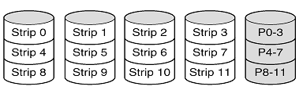
RAID 4
Evoluzione di Raid 3 con striping a blocchi (come RAID 0)
  la stripe nell’ultimo disco contiene i bit di parità dell’insieme di bit omologhi di tutte le altre stripe
No rotazione sincronizzata (come in RAID 2 e 3)
Resiste a guasti singoli (transienti e permanenti)
Consente letture indipendenti sui diversi dischi
  Se si legge una quantità di dati contenuta in una sola strip
Il disco di parità è il collo di bottiglia

Slide 22

RAID 4: lettura e scrittura
D0
D1
D2
D3
P
Dentro 5 dischi
D4
D5
D6
D7
P
Lettura piccola: coinvolge un solo disco
Scrittura : anche se si aggiorna un solo disco si deve aggiornare anche strip di parità
Esempio: lettura piccola per D0 e D5, scrittura grande per D12-D15
D8
D9
D10
D11
P
D12
D13
D14
D15
P
Stripe
D16
D17
D18
D19
P
D20
D21
D22
D23
P
disco 0 disco 1 disco 2 disco 3 disco 4

Slide 23
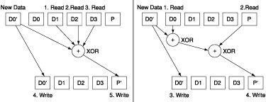
Scrittura in RAID 3 e RAID 4
Esempio di scrittura piccola in RAID 4:
  Opzione 1: si leggono i dati sugli altri dischi, si calcola la nuova parità P’ e la si scrive sul disco di parità (come per RAID 3)
    Es.: 1 scrittura logica = 3 letture fisiche + 2 scritture fisiche
  Opzione 2: poiché il disco di parità ha la vecchia parità, si confronta il vecchio dato D0 con il nuovo D0’, si aggiunge la differenza a P, e si scrive P’ sul disco di parità
    Es.: 1 scrittura logica = 2 letture fisiche + 2 scritture fisiche

Slide 24
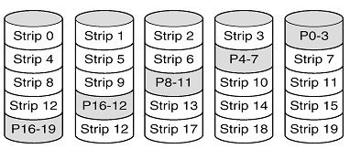
RAID 5
Blocchi di parità distribuita
Le stripe di parità sono distribuite su più dischi in modalità round-robin (circolare)
Si evita il collo di bottiglia del disco di parità in RAID 4
La scrittura piccola è gestita come in RAID 4

Slide 25
RAID 5: scrittura
D0
D1
D2
D3
P
D4
D5
D6
P
D7
Sono possibili scritture indipendenti in virtù della parità interallacciata
Esempio: la scrittura di D0 e D5 usa i dischi 0, 1, 3, 4
D8
D9
P
D10
D11
D12
P
D13
D14
D15
P
D16
D17
D18
D19
D20
D21
D22
D23
P
disco 0 disco 1 disco 2 disco 3 disco 4

Slide 26
RAID 6
Ridondanza P+Q (si aumenta la distanza di Hamming)
Anziché la parità, si usa uno schema che consente di ripristinare anche un secondo guasto
  la singola parità consente di recuperare un solo guasto
Overhead di memorizzazione doppio rispetto a RAID 5

